Slide 1
Nacionalismo en la europa del siglo xix

Slide 2
Recuerda…
- Soberanía.
Poder que tiene la población para elegir a sus gobernantes.
- Sufragio.
Derecho a votar los cargos públicos.
- Separación de poderes.
División de las funciones del Estado (legislativa, ejecutiva y judicial).
- Liberalismo.
Sistema político y económico que promueve la libertad individual (política y económica).
… los siguientes términos:

Slide 3
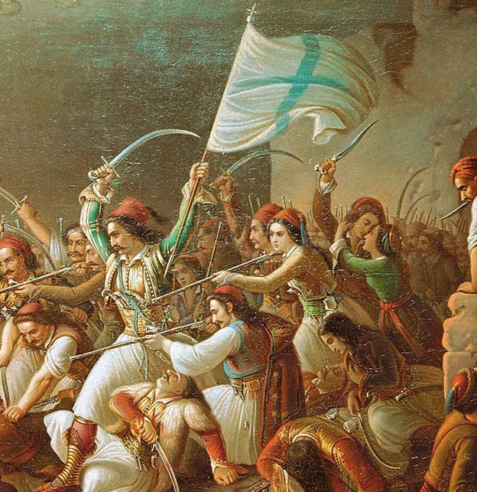
independencia de Grecia
Participantes: sociedades secretas, iglesia ortodoxa, burguesía y liberales
1822: Asamblea Nacional.
Apoyo de Rusia, Francia y Gran Bretaña
Tratado de Andrinópolis (1830).
Independencia de Turquía

Slide 4
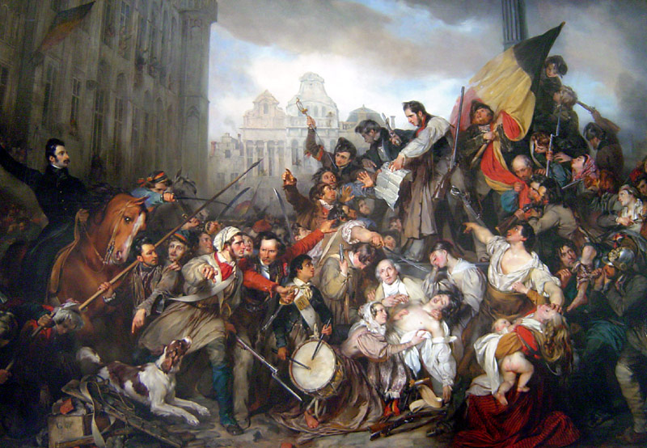
INDEPENDENCIA DE BÉLGICA
Orígenes
- Congreso de Viena
- Imposiciones de los Países Bajos
Intromisión holandesa en la lengua y la religión belga.
Oposición al despotismo de Guillermo I
Crisis económica de 1825-30
Causas
Desarrollo
Las clases bajas actúan y la burguesía forma gobierno→ Asamblea Constituyente
Constitución de 1831→ Monarquía Constitucional
La Santa Alianza no pudo intervenir.
Conferencia Internacional→ Independencia de Bélgica (1939)

Slide 5
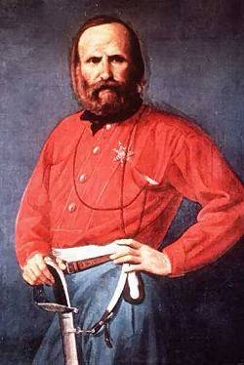

La unificación de Italia
Proyectos de unificación:
- República liberal y laica (Mazzini).
- Federación italiana en torno al Papa (Gioberti).
Factores de la unificación:
- Rechazo al absolutismo (vigente tras las revoluciones de 1848).
- Ideas nacionalistas (consecuencia de las invasiones napoleónicas).
- Ideas democráticas ( Joven Italia de Mazzini).
- División territorial entre múltiples poderes:
- Módena, Parma, Toscana (independientes).
- Reino Lombardía-Venecia (Austria).
- Reino de las dos Sicilias (Borbones).
- Reino de Piamonte (Saboya).
- Estados Pontificios (el Papa).

Slide 6
UNIFICACION ITALIANA
Fases de la unificación:
- Inicio de la unificación en el reino de Piamonte (1848):
Monarquía liberal (Víctor Manuel II) .
Gobierno estable (Cavour).
- Desarrollo de la unificación:
El Norte es unificado por Cavour (Reino del Norte de Italia).
El Sur es liberado por Garibaldi (revuelta popular de las camisas rojas).
- Conclusión de la unificación (1870):
Se anexionan los últimos territorios (Véneto y Estados Pontificios).
Garibaldi cede su idea de república y se impone la monarquía (Víctor Manuel II).

Slide 7
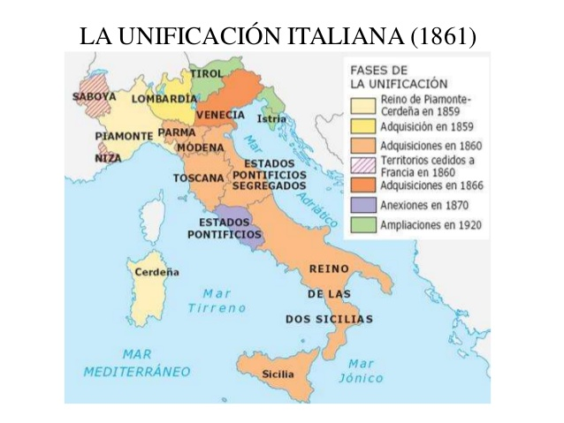

Slide 8
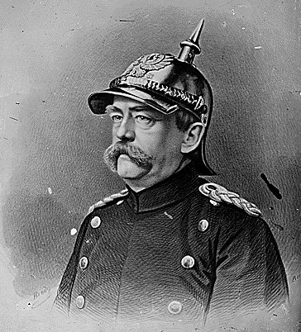

La unificación de Alemania
Proyectos de unificación:
Gran Alemania (Austria dominaría a Prusia).
Pequeña Alemania (Prusia dominaría; Austria no participaría).
Factores de la unificación:
- Unión aduanera (Zollverein).
- Ideas nacionalistas (consecuencia de las invasiones napoleónicas).
- Ideas liberales (a pesar del fracaso de las revoluciones de 1848).
- División territorial (38 Estados) de la Confederación Germánica.
- Predominio de dos Estados fuertes dentro de la Confederación: Austria y Prusia.

Slide 9
Fases de la unificación:
- Inicio de la unificación ideada en el Parlamento de Frankfurt (1848):
Guillermo IV rechaza el proyecto liberal del parlamento.
Inicia una unificación conservadora con Otto von Bismarck a la cabeza.
- Desarrollo de la unificación:
Guerra contra Dinamarca (Austria y Prusia se unen contra la agresividad danesa).
Guerra contra Austria (Prusia vence a los Estados pro-austriacos y los unifica).
Guerra contra Francia (unificación alemana contra un enemigo común).
- Conclusión de la unificación (1870):
Francia deja de ser un Imperio (III República).
Alemania se convierte en Imperio (II Reich con Guillermo I).

Slide 10
